Slide 1
Antasena Metadata Selaras
Design Management Arsip/Documents (Statis & Dinamis)
Design (re)Organize Arsip/Documents lebih cepat
Design Penyimpanan arsip Statis yang baik
Design Penyimpanan arsip Dinamis yang baik
Design Pengelompokkan Arsip/Documents yang baik
Mengatur Distribusi Arsip lebih cepat dan baik
Digitalization
Keamaanan akses arsip
Konsultan
Maintenance
Training

Slide 2
Antasena Metadata Selaras
84115 - LEMBAGA PEMERINTAH NON KEMENTRIAN DENGAN TUGAS KHUSUS - Kelompok ini mencakup kegiatan lembaga/badan/instansi pemerintah non kementerian dengan tugas khusus serta kesekretariatannya, yang mempunyai kewajiban membantu kelancaran penyelenggaraan pemerintahan, seperti Arsip Nasional, BAKN, LAN, BKKBN, LIPI, Lembaga Sandi Negara, BPS, Otoritas Jasa Keuangan, dan lainnya
91011 - PERPUSTAKAAN DAN ARSIP PEMERINTAH - Kelompok ini mencakup kegiatan pemerintah yang berkaitan dengan perpustakaan dan kearsipan yang tidak tergabung dalam suatu lembaga pendidikan atau lembaga kebudayaan lain. Kegiatannya mencakup pengorganisasian dari sebuah koleksi, baik khusus atau tidak, pembuatan daftar nama atau katalog dari koleksi, peminjaman dan penyimpanan buku, peta, majalah, film, rekaman, pita (kaset), karya seni dan lain-lain, kegiatan pencarian kembali dokumen dengan tujuan untuk memenuhi kebutuhan informasi dan lain sebagainya dan perpustakaan penyedia photo dan pelayanan lainnya.

Slide 3
Antasena Metadata Selaras
91012 - PERPUSTAKAAN DAN ARSIP SWASTA - Kelompok ini mencakup kegiatan perpustakaan dan pengelolaan arsip yang dilakukan oleh swasta.
74909 - AKTIVITAS PROFESIONAL, ILMIAH DAN TEKNIS LAINNYA YTDL - Kelompok ini mencakup kegiatan profesional, ilmiah dan teknik lainnnya yang tidak diklasifikasikan di tempat lain, seperti jasa konsultasi ilmu pertanian (agronomist), konsultasi lingkungan, konsultasi teknik lain dan kegiatan konsultan selain konsultan arsitek, teknik dan manajemen. Termasuk juga jasa pengangkatan benda berharga asal muatan kapal yang tenggelam. Kelompok ini juga mencakup kegiatan yang dilakukan oleh agen atau perwakilan atas nama perorangan yang biasa terlibatkan dalam pembuatan gambar bergerak, produksi teater atau hiburan lainnya atau atraksi olahraga dan penempatan buku, permainan (sandiwara, musik dan lain-lain), hasil seni, fotografi dan lain-lain, dengan publiser, produser dan lain-lain.

Slide 4
Antasena Metadata Selaras
62019/62090 - AKTIVITAS PEMROGRAMAN KOMPUTER LAINNYA - Kelompok ini mencakup konsultasi yang berkaitan dengan analisis, desain dan pemrograman dari sistem yang siap pakai lainnya (selain yang sudah dicakup di kelompok 62011 dan 62012). Kegiatan ini biasanya menyangkut analisis kebutuhan pengguna komputer dan permasalahannya, pemecahan permasalahan, dan membuat perangkat lunak berkaitan dengan pemecahan masalah tersebut. Termasuk pula penulisan program sederhana sesuai kebutuhan pengguna komputer. Perancangan struktur dan isi dari, dan/atau penulisan kode komputer yang diperlukan untuk membuat dan mengimplementasikan, seperti piranti lunak sistem (pemutakhiran dan perbaikan), piranti lunak aplikasi (pemutakhiran dan perbaikan), basis data dan laman web. Termasuk penyesuaian perangkat lunak, misalnya modifikasi dan penyesuaian konfigurasi aplikasi yang sudah ada sehingga berfungsi dalam lingkungan sistem informasi klien. Kegiatan sejenis yang dilaksanakan sebagai bagian yang tak terpisahkan dari penjualan perangkat lunak dimasukkan dalam subgolongan 47413
62029 - AKTIVITAS KONSULTASI KOMPUTER DAN MANAJEMEN FASILITAS KOMPUTER LAINNYA - Kelompok ini mencakup usaha konsultasi tentang tipe dan konfigurasi dari perangkat keras komputer dengan atau tanpa dikaitkan dengan aplikasi piranti lunak. Perencanaan dan perancangan sistem komputer yang mengintegrasikan perangkat keras, piranti lunak dan teknologi komunikasi komputer. Konsultasi biasanya menyangkut analisis kebutuhan pengguna komputer dan permasalahannya, serta memberikan jalan keluar yang terbaik. Unit yang diklasifikasikan dalam subgolongan ini dapat menyediakan komponen sistem perangkat keras dan piranti lunak sebagai bagian dari jasa yang terintegrasi atau komponen ini dapat disediakan oleh pihak ketiga atau vendor. Unit yang diklasifikasikan dalam subgolongan ini pada umumnya menginstal sistem dan melatih serta mendukung pengguna sistem. Termasuk penyediaan manajemen dan pengoperasian sistem komputer klien dan/atau fasilitas pengolahan data di tempat klien, demikian juga jasa pendukung terkait. Kegiatan sejenis yang dilakukan oleh unit penjualan perusahaan komputer dimasukkan didalam kelompok 47411

Slide 5

Management ARSIP

Slide 6
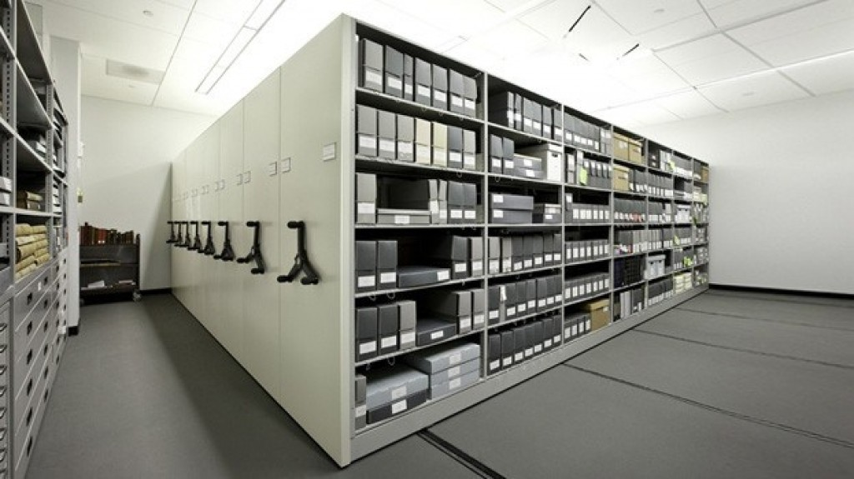
Management ARSIP

Slide 7
Management ARSIP SOLUTION
SYSTEM DIGITALISASI
DAN
TERDISTRIBUSI

Slide 9
Structure Organization Antasena Metadata Selasaras

Slide 10
Metadata Document Type
Document jenis Surat :
- Nomor Surat
- Kop Surat
- Perihal
- ?..

Slide 11
SOFTWARE
PROTOTYPE
“aiScanner”
(Automatic Identified Document Scanner)
“aiSearch”
(Automatic Identified Document Search)

Slide 12
aiScanner (plan)
mengidentifikasi jenis document
memisahkan jenis document
mencari data info yang bisa dijadikan metadata
automatic scanner ready jika ada object yang di tempatkan di depan input camera
data info yang telah menjadi metadata di-indexing dan disimpan ke database
sebelum masuk ke database setelah process indexing, data akan dicheck kembali secara automatic

Slide 13
aiScanner (plan)
Max Input 2400 dpi (common rate 300 – 1200 dpi)
Autofind info as Metadata
Support Camera Input
Support Windows/Linux Operation System
Support Desktop Viewing/Search Engine
Next: Support Android
Next: Support on Portable Device for single Jobs (RasberryPi or Arduino = Robotic) and Integrated with camera
Next: Support Website Viewing/Web Search Engine

Slide 14
aiScanner (requirement process scanning)
Input File Gambar harus High Resolution/Pixel (min 300 dpi)
“scanner yang terbaik mempunyai resolution rata – rata 300 dpi min, lebih besar nilai dpi gambar semakin jelas dan zoom-in tidak pecah”

Slide 15
Metadata Document Type
Metadata document jenis ‘Surat’ :
- Nomor Surat
- Kop Surat
- Perihal
- ?..

Slide 16
Detection Metadata Document Type Bagaimana aiscanner mengidentifikasi metadata jenis document yang lainnya selain surat ?
How to detect others ? :
- ?
- ?..
- ?...
- ?....
RESEARCH
&
DEVELOPMENT

Slide 17
Detection Metadata Document Type
Bagaimana mengidentifikasi jenis document yang lainnya selain surat ?
Bagaimana men-scanning document yang jumlahnya sangat banyak dengan waktu yang tidak lama ?

Slide 18
Detection Metadata Document Type (RESEARCH)
How to detect others ? :
- Identified jenis – jenis document ?
- Apa yang menjadi metadata dari jenis document (nomor document/alamat/nama document) ?
- Document lama yang sudah buram ?
- …?

Slide 19
Detection Metadata Document Type (solution) Bagaimana menscanning document yang jumlahnya sangat banyak dengan waktu yang tidak lama ?
High dpi and High Speed Capture Scanner

Slide 20
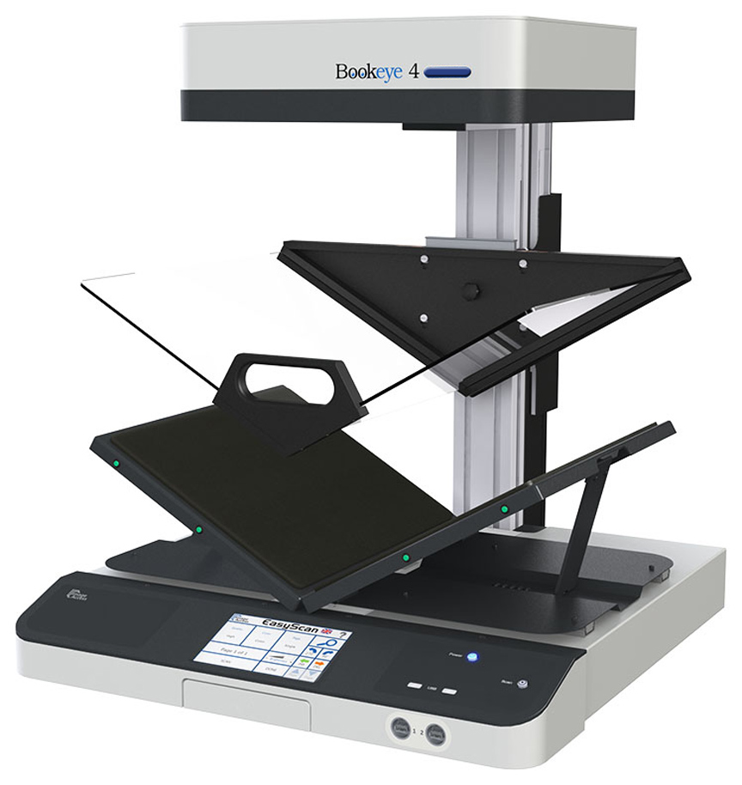
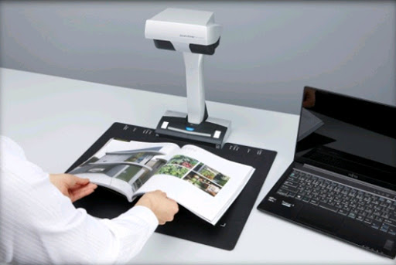
Contoh: Scanner High dpi
USB Interface
3 Seconds Per Page = 15 Minutes Per 300 Page
300 x 600 dpi Printing
Handly Portable
$506.00 + $273.10 Shipping
$16,990.00

Slide 21
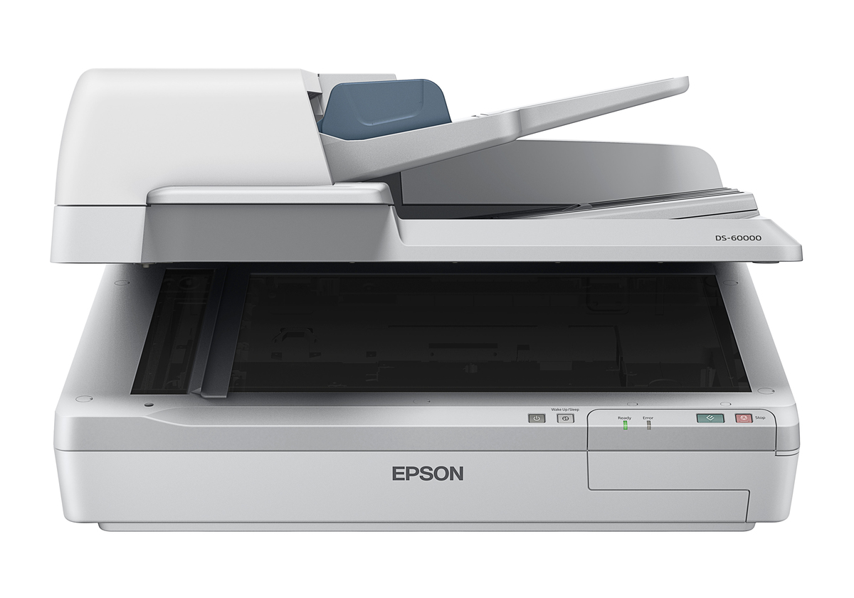
jangan menggunakan scanner ini untuk arsip/document statis
panas dari scanner dapat merusak tinta dan molekul kertas arsip statis
dapat membuat kertas terlipat dan bergelombang, mengkerut
sangat tidak disarankan untuk document/arsip statis
process scanner yang lama dan lambat
rata – rata kurang dari 300 dpi

Slide 22


Slide 23
Detection Metadata Document Type (solution) Bagaimana aiscanner menscanning document yang jumlahnya sangat banyak dengan cepat dan document dengan ukuran lebih besar dari ukuran A3 ?
High Quality Camera Photo
1 Second per page / sheet
aiScanner
High quality camera

Slide 24
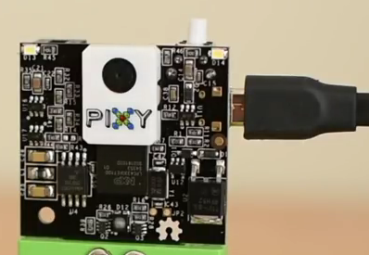
Detection Metadata Document Type (best solution plan) Bagaimana aiscanner menscanning document yang jumlahnya sangat banyak dengan cepat dan document dengan ukuran lebih besar dari ukuran A3 ?
High Quality & High Speed Camera Photo
0.7 second per page / sheet
aiScanner
High speed camera

Slide 25
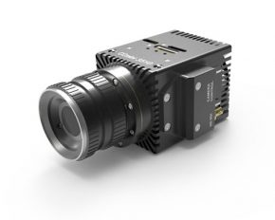
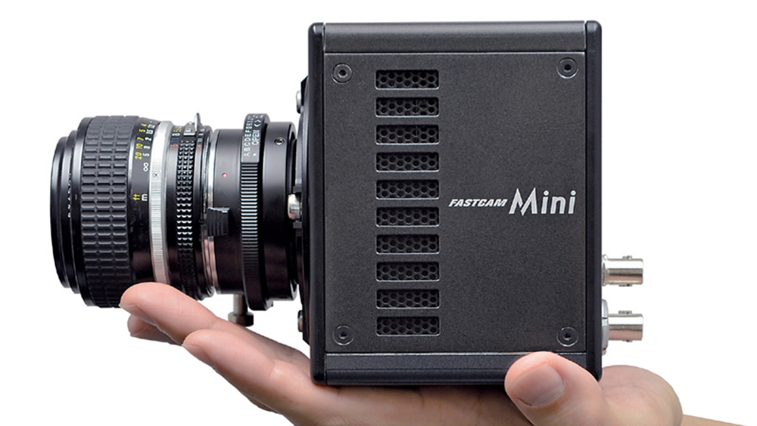
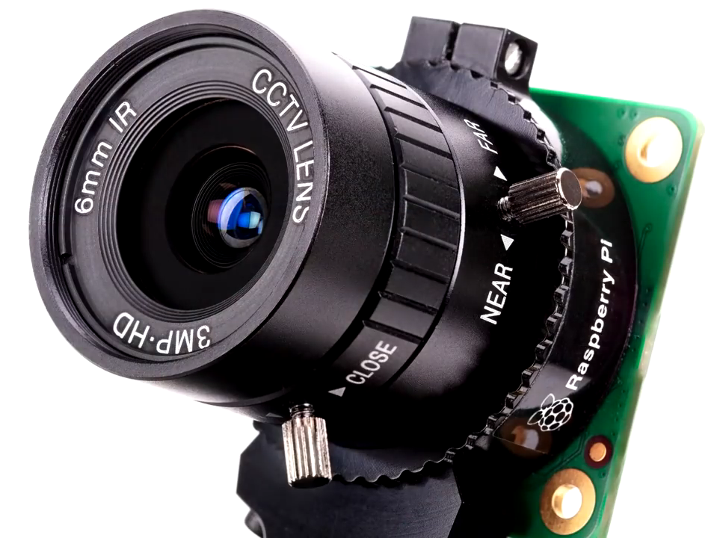
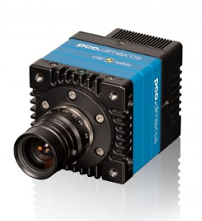
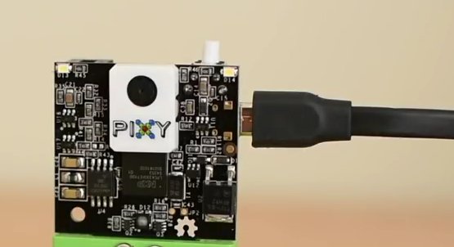
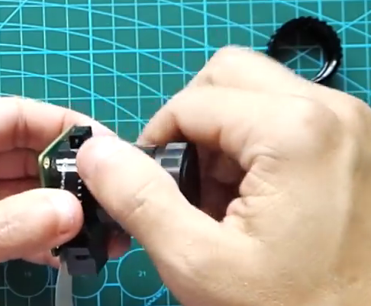
High Speed & High Quality Camera Photo

Slide 26
What is needed for How to detect others ? :
Scanner with high DPI support OCR
Or
High Speed Capture and High Resolution Camera (aiScanner)

Slide 27
OCR (Optical Character Recognition)

Slide 28
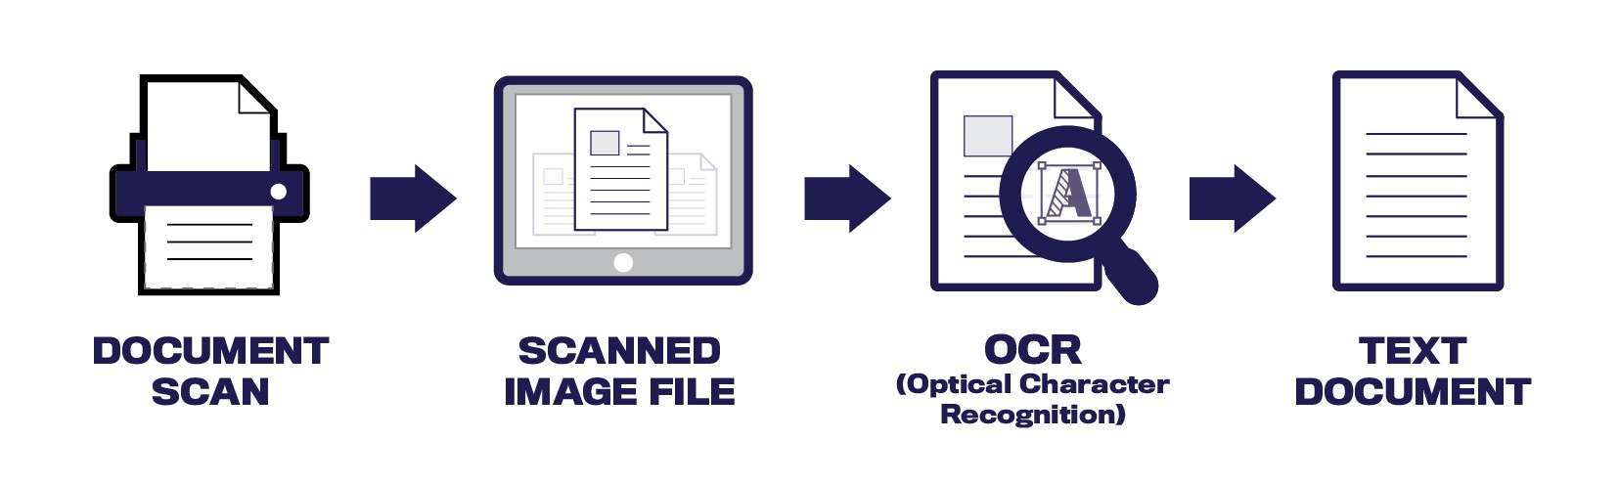

Slide 29

aiScanner
Scanner
camera

Slide 30
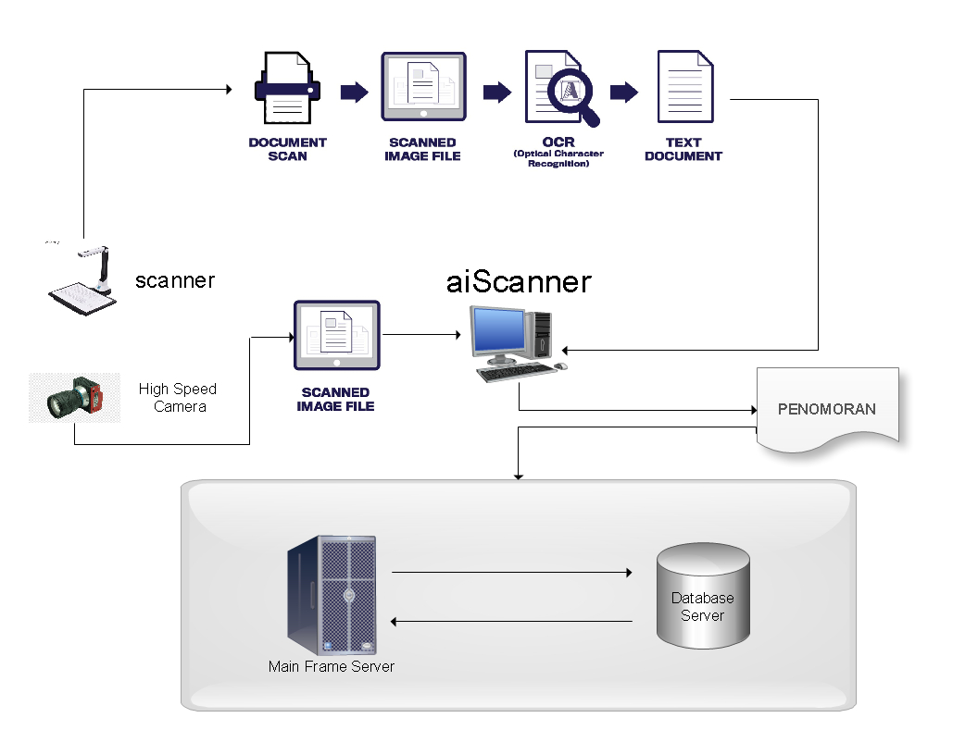
SYSTEM TECHNOLOGI (Scanning Process)

Slide 31
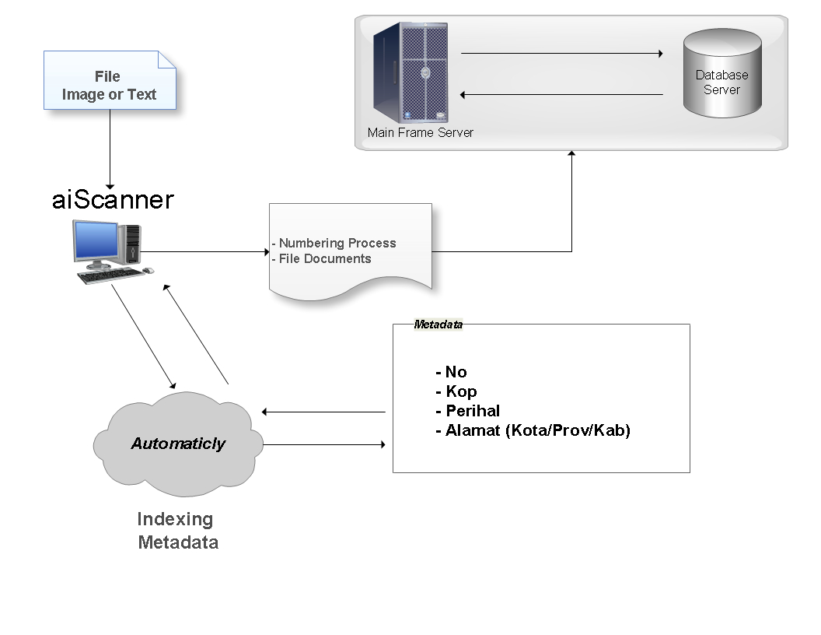
SYSTEM TECHNOLOGI (Indexing Process)

Slide 32
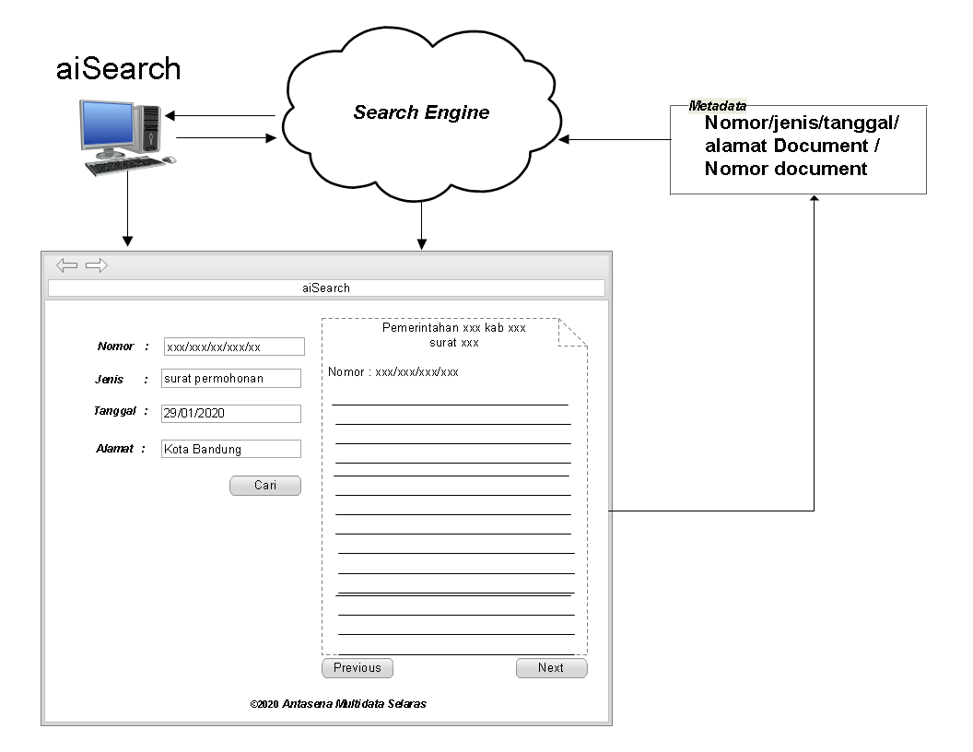
SYSTEM TECHNOLOGI (Viewing Process)

Slide 33
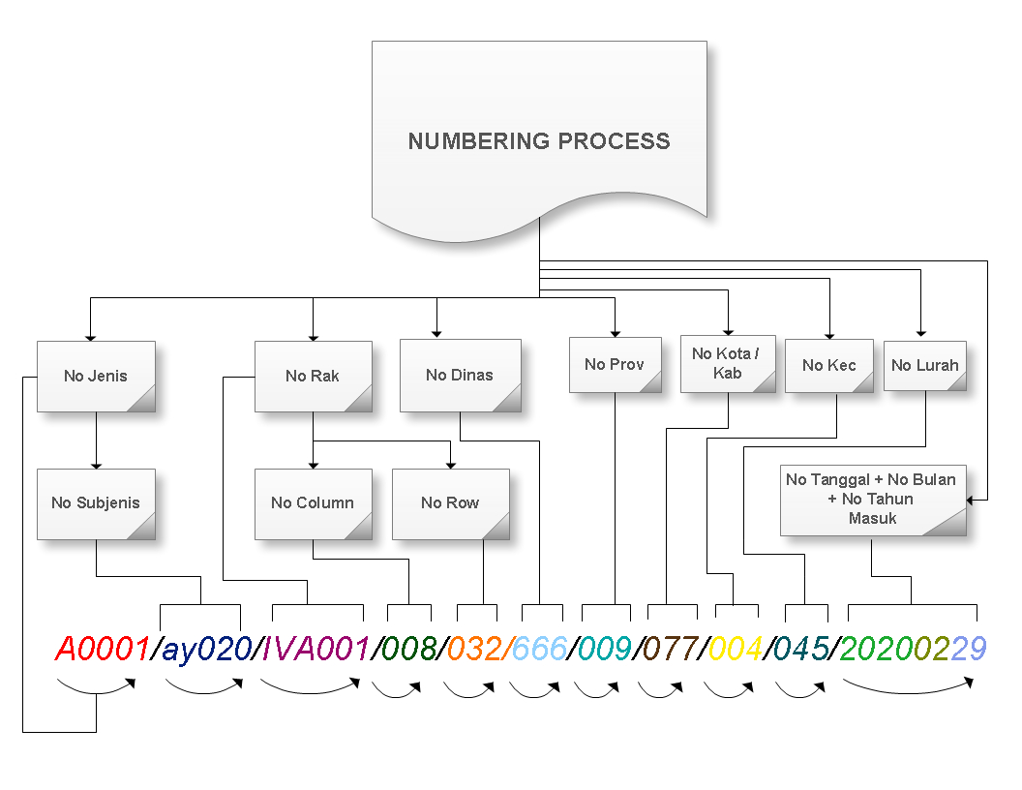
SYSTEM TECHNOLOGI (Numbering Process)

Slide 34
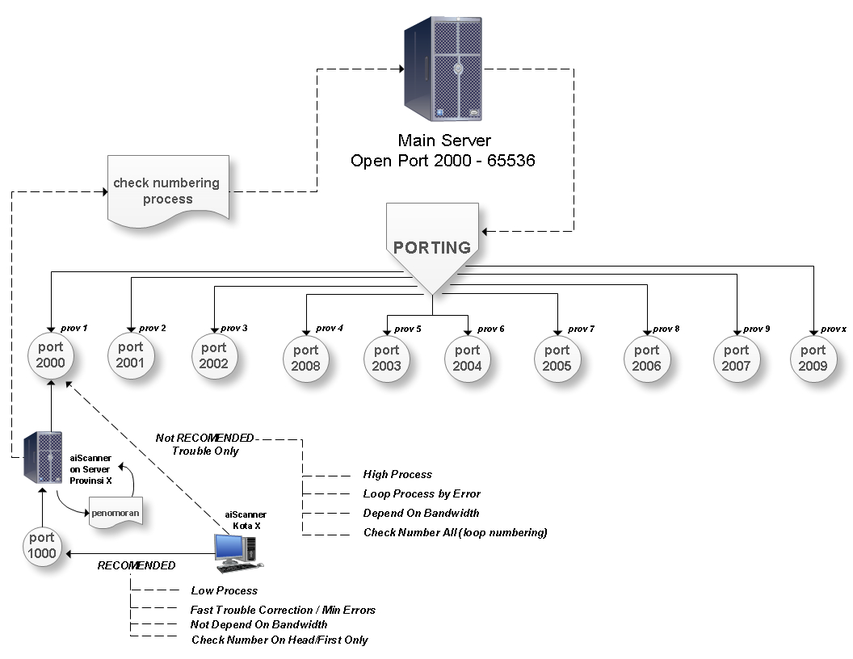
SYSTEM TECHNOLOGI (Network Plan)

Slide 35
SYSTEM TECHNOLOGI (Network Plan)
21 = FTP Port
22 = SSH Port
80 = Web Port
145 = Smb Port
1080 = SockProxy Port
3126 = Squid Port
6000 = X-Server Port
5900 = VNC Port
2000 – 65535 (Free Port & Custum)
Http://www.google.com
Http://www.google.com:80
PORT

Slide 36
SYSTEM TECHNOLOGI (Network Plan)
21 = FTP Port
22 = SSH Port
80 = Web Port
145 = Smb Port
1080 = SockProxy Port
3126 = Squid Port
6000 = X-Server Port
5900 = VNC Port
2000 – 65535 (Free Port & Custum)
archive-center.com:2001
Prov X
222.125.66.78.01:2001
archive-center.com:2002
Prov Z
222.125.66.78.01:2002

Slide 37
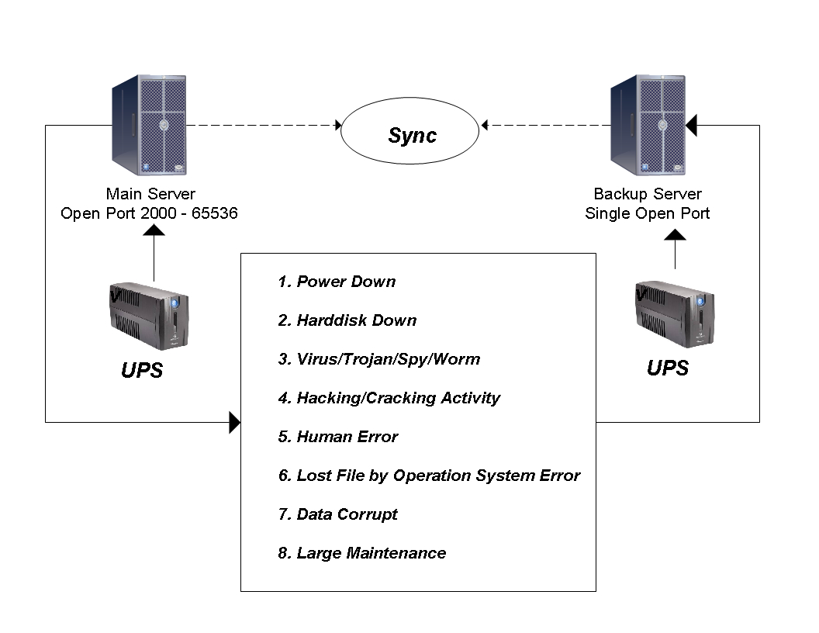
SYSTEM TECHNOLOGI (Network Plan – Server Backup)
UPS
Uninterruptible power supply

Slide 38



SYSTEM TECHNOLOGI (Network Plan – Server Backup with Cloud)
 | Main Server | Dedicated Server | Cloud
Private Server
Mudah di-control
Mudah Maintenance
Pengaturan bandwidth
Biaya | Banyak | Banyak | Sedikit
Tambah perangkat

Slide 39
SYSTEM TECHNOLOGI (requirement)
High dpi & speed capture Scanner or High Speed Camera Photo
Main Server untuk gateway process
Database Server untuk penyimpanan index data maupun data file gambar/text
Workstation Computer untuk process aiscanner dan monitoring process
High speed internet untuk pengiriman file gambar (min 10 mbps), 50 mbps min recommended
High speed internet untuk pengiriman file gambar ter-compress (min 10 mbps), 30 mbps min recommended
Firewall Server for Network Security
Paid AntiVirus for Workstation Computer
Re-managing OS Feature untuk mengurangi process yang tidak di butuhkan (custom OS)
UPS Support Network Control untuk mengatasi bila terjadi pemadaman listrik mendadak
Rack Server untuk penyimpanan server
Ruang Server dengan system temperature terkontrol
Backup Server untuk mengatasi bila terjadi error baik human error atau machine error maupun gangguan dari virus dan process hacking/pencurian/pengrusakan data bila terjadi
dll
Server (center)
client

Slide 40
Next Solution (requirement)
Perlu ada penyamaan format info (nomor, nama, jenis document) sebagai metadata untuk semua jenis document baik untuk nomor document, nama jenis document atau format identified tertentu yang untuk/akan menjadi tag metadata dalam mengidentifikasi jenis documents
Dokumen diambil (input) dari device support >= 300 dpi

Slide 41
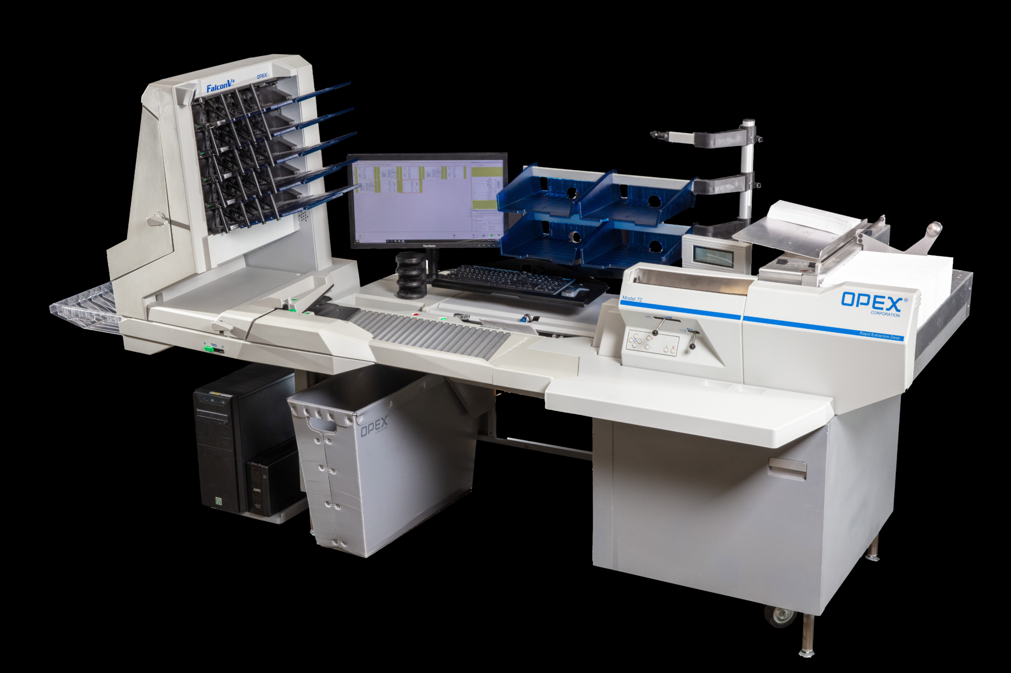
Alternative Solution scanning document yang sangat banyak
286 - 300 pages / 1 menit

Slide 42
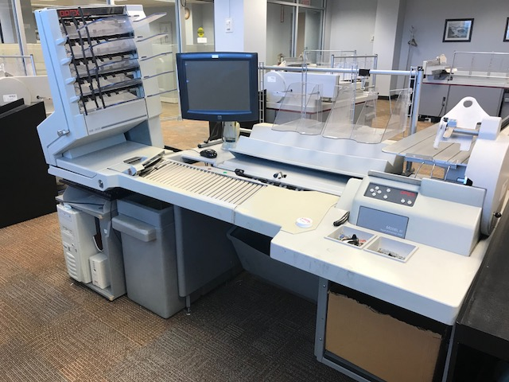
Alternative Solution scanning document yang banyak dengan efisiensi waktu

Slide 43
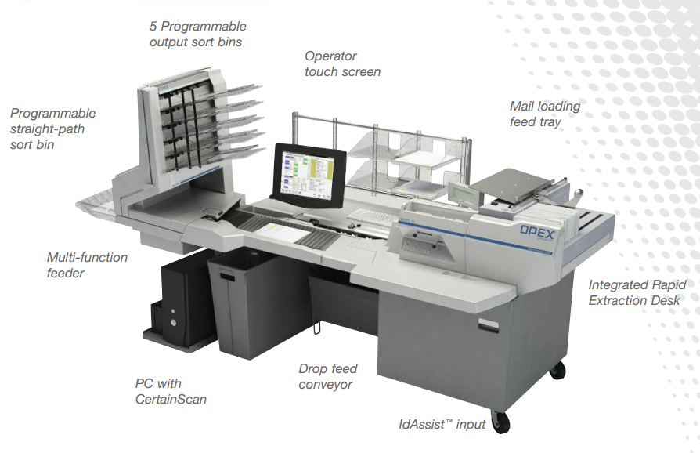
Alternative Solution scanning document yang banyak dengan efisiensi waktu

Slide 44
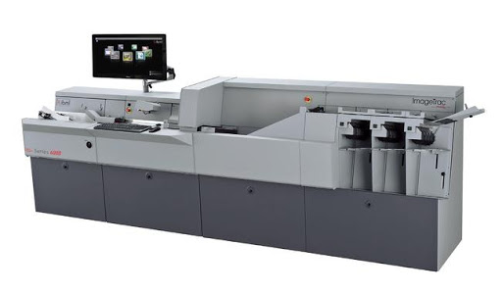
Alternative Solution scanning document yang banyak dengan efisiensi waktu

Slide 45
NEXT

Slide 46

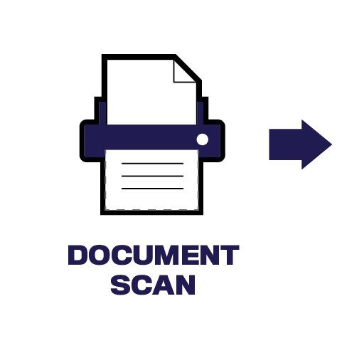

NEXT
Support Export ke Microsoft Office

Slide 47

NEXT
Support Export ke Microsoft Office dan PDF

Slide 48

NEXT
aiScanner
Input file support dari Android

Slide 49
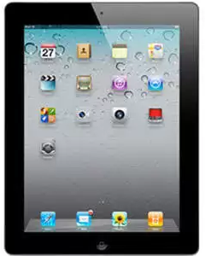
NEXT
aiScanner
Input file support dari Android dan ios/ipad

Slide 50
END FOR SYSTEM

Slide 52
Riset & Development for aiScanner

Slide 53
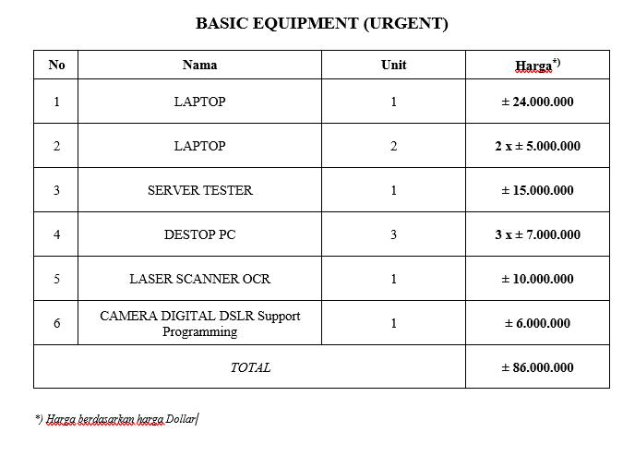
TOOLS

Slide 54
PROFESSIONAL EXPERTS
Programmer Developer (1)
Programmer Robotic (1)
Programmer & Design Networking (1)
Android Progammer (1)

Slide 55
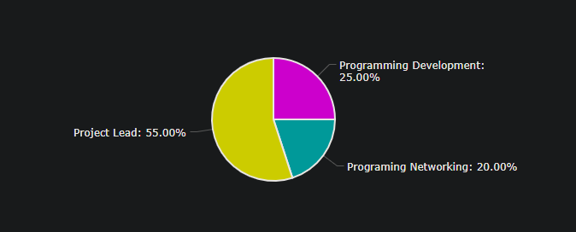
PROFESSIONAL EXPERTS Antasena Metadata Selaras (First)

Slide 56
PROFESSIONAL EXPERTS SALARY
Per Month or By Project ?

Slide 57
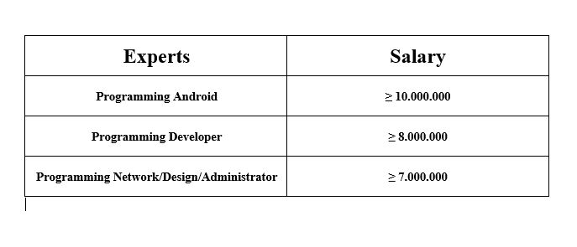
PROFESSIONAL EXPERTS SALARY perMonth
tidak mengikuti UMK/UMR

Slide 59
Technologi Ruang Penyimpanan Arsip

Slide 60
Teknologi Ruang Penyimpanan Arsip
Suhu dan Kelembaban tercontrol
System Udara (Oxygen) tercontrol
Pest Control berkala
Kebersihan Terjaga
Penambahan Cover Box tebal pada arsip statis
Penambahan Cover Box pada arsip dinamis

Slide 61
Teknologi Ruang Penyimpanan Arsip (Suhu dan Kelembaban)
Pemeriksaan secara periodic menggunakan hygrometer digital automatic support alarm.
Menjaga sirkulasi udara berjalan lancar (AC, exhause, Oxygen/Gas detector/monitor).
Menjaga suhu udara tidak lebih dari 27 C dan kelembaban tidak lebih dari 60%.
Suhu tidak boleh naik turus secara drastis
Rak arsip yang digunakan harus dapat menjamin sirkulasi udara yang cukup.
Hindari penggunaan rak dengan document yang sangat rapat dan padat.
Pondasi didesain untuk menjaga atau udara lembab naik ke tembok karena daya resapan kapiler.
Hindari penanaman pohon, kayu-kayuan di dekat Gedung dan sumber air/pembuangan dan kamar mandi
Menjaga ruang agar tetap bersih dari kontaminasi gas/lingkungan agar tidak mudah timbul jamur yang akan merusak arsip.
Pemantauan kondisi dan peralatannya yang terkena jamur atau korosi, untuk segera diadakan ganti.
Standar suhu dan kelembaban untuk ruang simpan arsip perlu diatur suhu ruangan tidak lebih dari 25 - 27 C dan kelembaban tidak lebih dari 50 – 60 %.

Slide 62
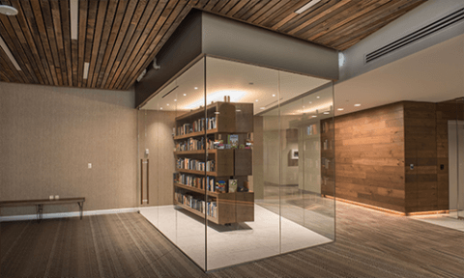
Teknologi Ruang Penyimpanan Arsip (Suhu dan Kelembaban)
untuk arsip/document statis/kuno sebaiknya disimpan dalam ruangan yang tertutup dengan suhu dan kelembaban yang sangat terkontrol

Slide 63
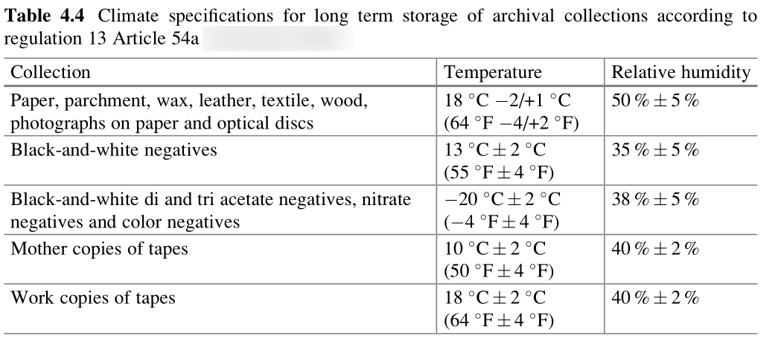
Teknologi Ruang Penyimpanan Arsip (Suhu dan Kelembaban - Exhause - AC)

Slide 64
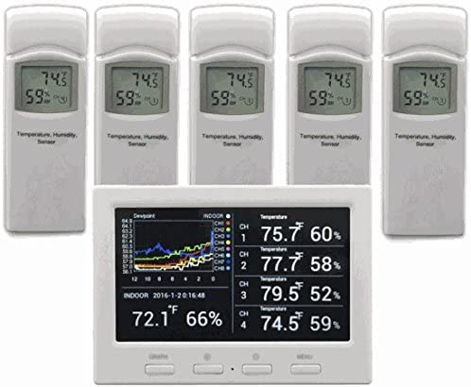
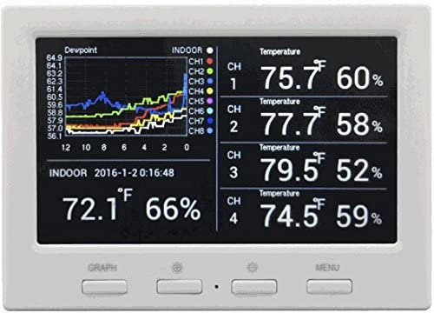
Teknologi Ruang Penyimpanan Arsip (Suhu dan Kelembaban - Exhause - AC)
Design for wall
Support Monitoring from computer/laptop/android
iPhone
Rp. 2.540.110

Slide 65
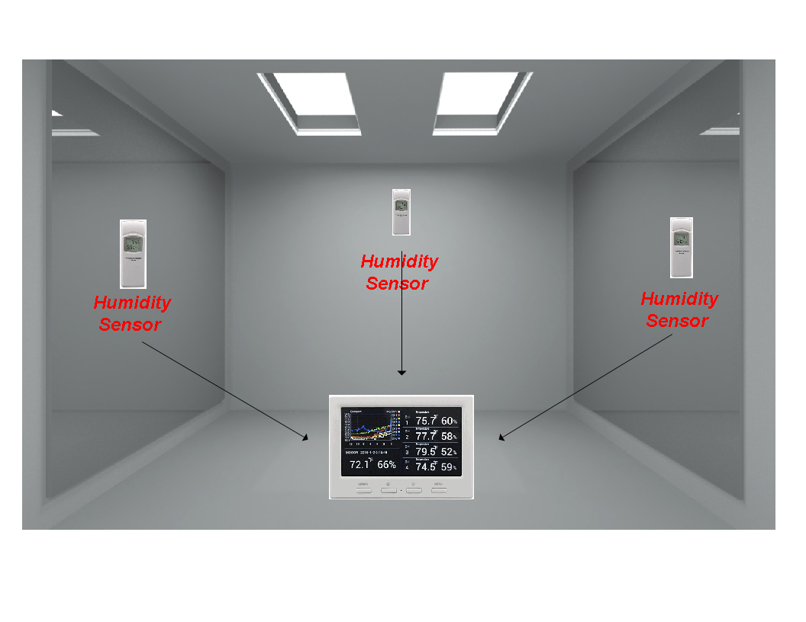
Teknologi Ruang Penyimpanan Arsip (Suhu dan Kelembaban - Exhause - AC)
Design for wall
Support Monitoring from computer/laptop/android
iPhone
3 sensor 1 console
Rp. 2.540.110

Slide 66
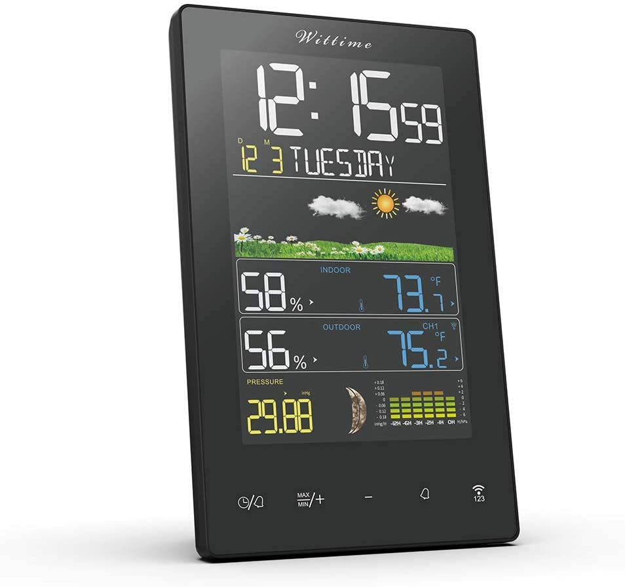
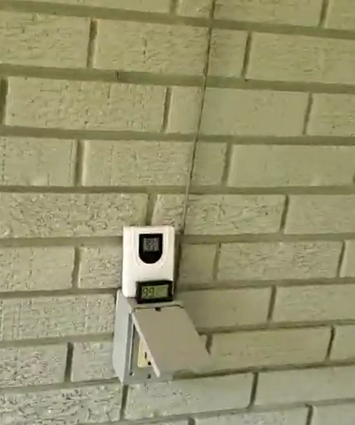
Teknologi Ruang Penyimpanan Arsip (Suhu dan Kelembaban - Exhause - AC)
Design for wall
Support Monitoring from computer/laptop/android
iPhone
1 sensor 1 console
$85.77

Slide 67
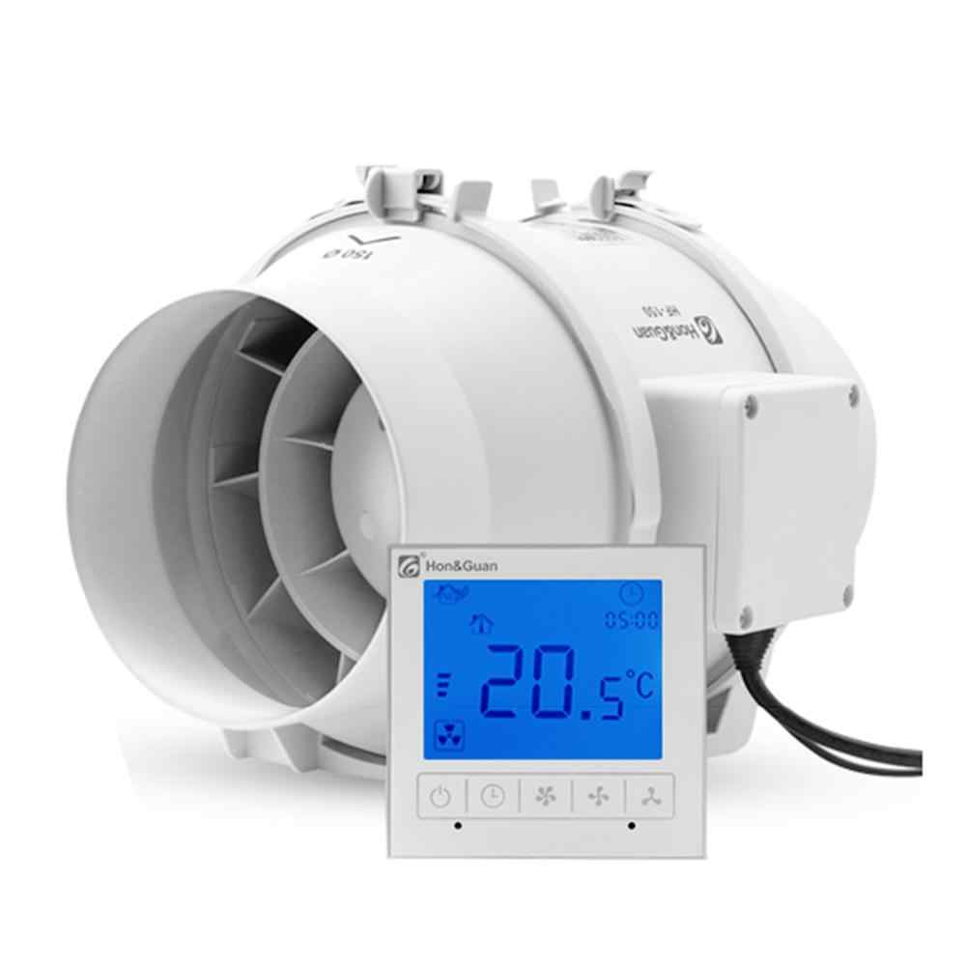
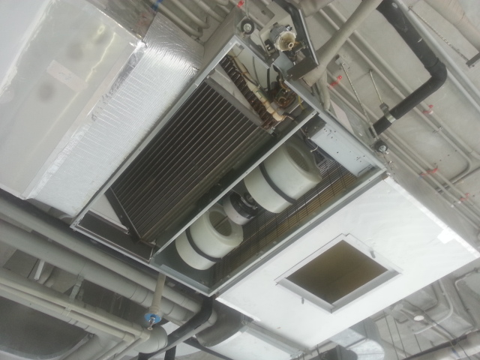
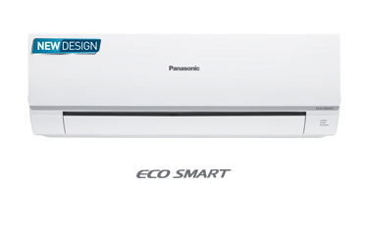
Teknologi Ruang Penyimpanan Arsip (Suhu dan Kelembaban - Exhause - AC)
inline exhaust fan

Slide 68
Teknologi Ruang Penyimpanan Arsip (RAK)
Tinggi rak disesuaikan dengan ketinggian atap ruang penyimpanan arsip.
Ruang penyimpanan arsip dengan ketinggian atap 260-280 cm dipergunakan rak arsip setinggi 200-220 cm.
Jarak antara rak dan tembok 70-80 cm.
Jarak antara baris rak yang satu dengan baris rak yang lainnya 100-110 cm.
Rak arsip sebaiknya terbuat dari metal/alumunium tebal yang tidak mudah berkarat.
Penggunaan roll o’pact lebih banya untuk menampung volume arsip yang disimpan.
Penggunaan roll o’pact tidak dapat diakses secara bersamaan.
Ukuran roll o’pact tidak dapat menyesuaikan dengan ketinggian ruangan karena sudah standar. Roll o’pact relatif lebih mahal.
Penggunaan roll o’pact diperlukan konstuksi beban muatan lebih kuat.
Penggunaan roll o’pact harus menjamin sirkulasi udara berjalan dengan lancar.
Rak, peralahan dan perlengkapan lainnya harus dijamin aman, mudah diakses dan terlindung dari hama.

Slide 69
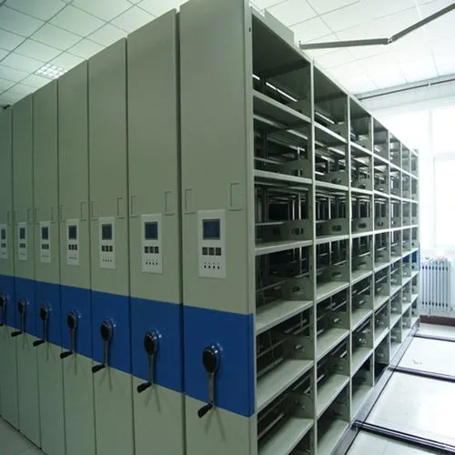
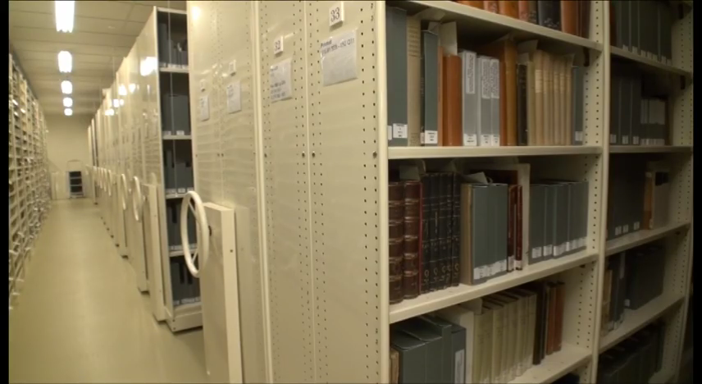
Teknologi Ruang Penyimpanan Arsip (RAK)
10-999 pieces = $220
> 1000 pcs = $205

Slide 70
Teknologi Ruang Penyimpanan Arsip (Kapasitas Ruang Simpan)
Rata-rata setiap 200 M2 ruang simpan arsip dengan ketinggian 260 cm dapat menyimpan 1.000 meter linear arsip dengan menggunakan rak konvensional (rak statis, stationary stacks).
Penyimpanan dengan rak yang padat (compact shelfing, roll o’pact, mobile stacks, rak bergerak) dapat menyimpan 1.800 meter linear arsip.

Slide 71
Teknologi Ruang Penyimpanan Arsip (Cover)
Gunakan cover boks arsip kebutuhan disesuaikan dengan ukuran arsip.
Cover Boks dibuat dari bahan kertas tebal dan memiliki lubang sirkulasi udara, memiliki penutup untuk menjamin kebersihan.
Hindari penggunaan Cover boks dari bahan plastic karena menyebabkan lembab.

Slide 72
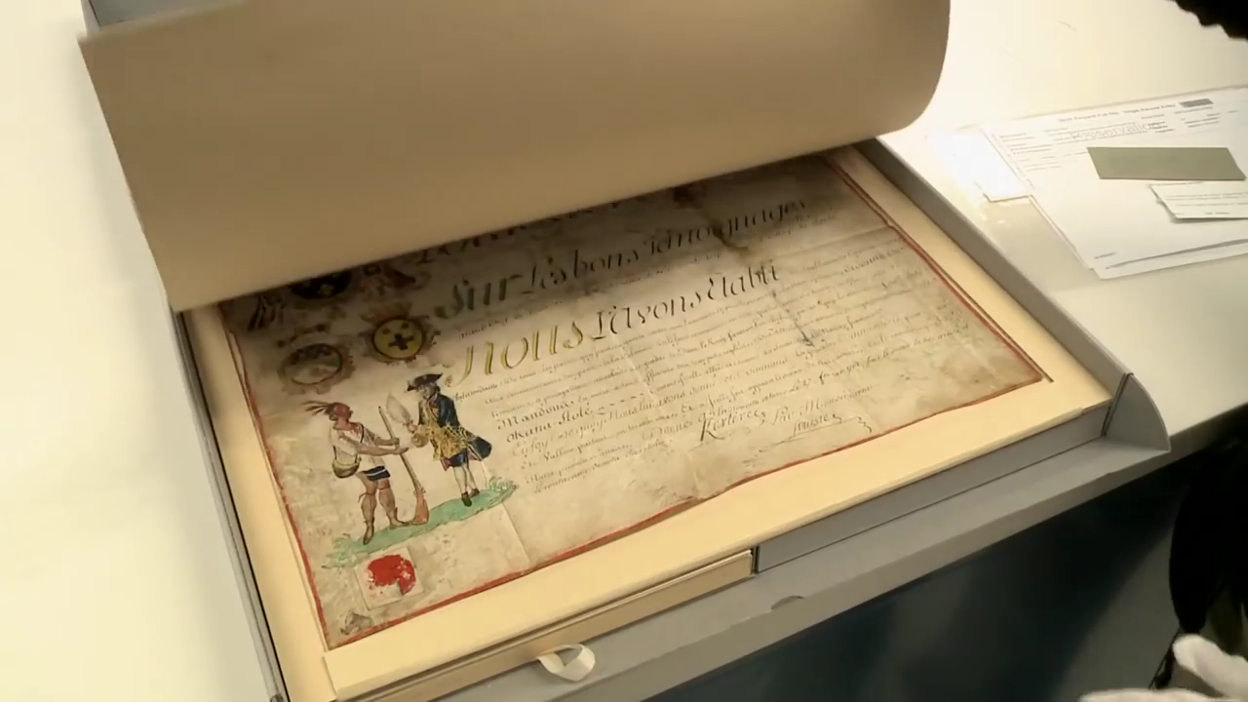
Teknologi Ruang Penyimpanan Arsip (Cover)

Slide 73
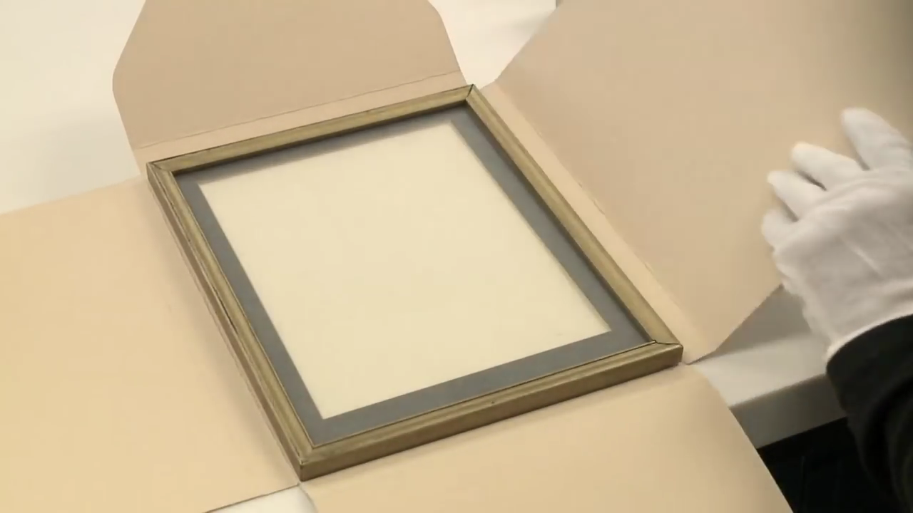
Teknologi Ruang Penyimpanan Arsip (Cover)

Slide 74
Teknologi Ruang Penyimpanan Arsip (Beban Muatan)
Satuan volume arsip adalah meter linear (ML’)
1 Meter Linear (ML’) arsip rata-rata = 50 kg
1 M3 arsip rata-rata = 600 kg
1 M3 arsip = 12 meter linear (ML’) arsip
Berat beban arsip dan peralatan rak konvensional rata-rata 1.200 kg per meter persegi.
Berat beban rak compact shelfing/roll o’pact : 2.400 kg per meter persegi.
Apabila ruang simpan arsip seluas 10 meter persegi penuh dengan rak konvensional dan arsip, maka berat bebannya mencapai 1.200 kg x 10 = 12.000 kg. Dengan demikian, konstruksi lantai bangunan harus mampu menahan beban minimal sebanyak 12.000 kg.

Slide 75
Teknologi Ruang Penyimpanan Arsip (Cahaya dan Penerangan)
Cahaya dan penerangan tidak menyilaukan, berbayang dan sangat kontras. Sinar matahari tidak boleh langsung mengenai arsip

Slide 76
Teknologi Ruang Penyimpanan Arsip (Keamanan)
fire alarm sistem dan fire fight system yang terkontrol/monitor melalui computer
Biometrik door access
Kartu dengan QRCode (dibuat)
2 access layer Pintu :
. Pintu masuk luar dengan akses biometric
. Pintu masuk utama dengan kadar oxygen terkontrol
tabung pemadam/smoke detection
Hidran dalam gedung dan luar Gedung
Hygrometer / temperature / Oxygen Monitor dalam ruangan

Slide 77
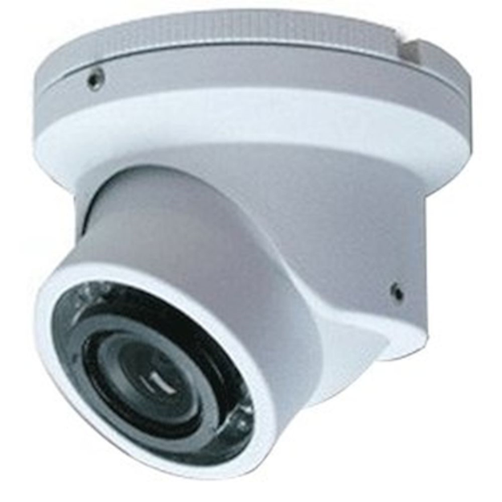
Teknologi Ruang Penyimpanan Arsip (Keamanan - Biometrik)
sidik jari
face scan recognize (prototype)
“aiLock”
aiLock
OCV Programming

Slide 78
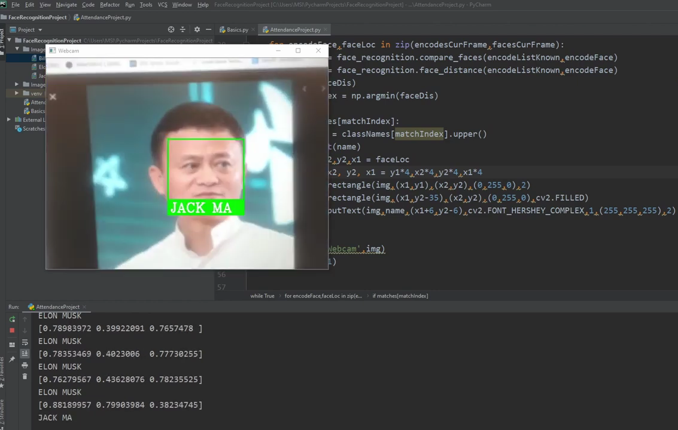
Teknologi Ruang Penyimpanan Arsip (Keamanan - Biometrik)

Slide 79
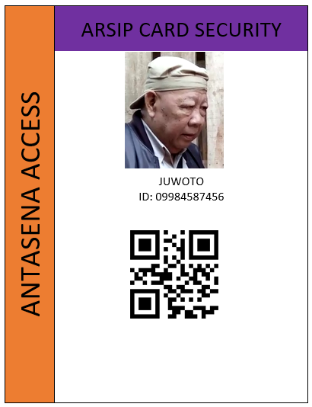
Teknologi Ruang Penyimpanan Arsip (Keamanan - QRCode)
Example

Slide 80
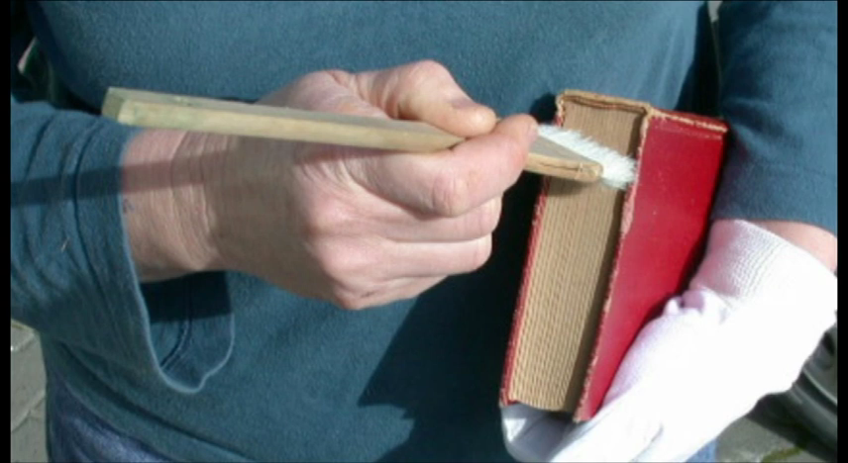
Teknologi Ruang Penyimpanan Arsip (germs/bacteria/pest control)
- Pest control berkala

Slide 81
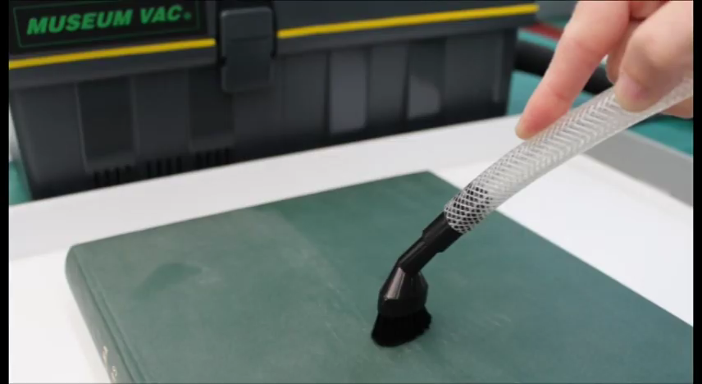
Teknologi Ruang Penyimpanan Arsip (germs/bacteria/pest control)
- Pest control berkala

Slide 82
Teknologi Ruang Penyimpanan Arsip (germs/bacteria/pest control)
- Sinar Ultra Violet (UV)
Persentase penurunan Angka Kuman dengan variasi jarak Sinar UV
Panjang Gelombang UV 100-400 nm:
Jarak 5cm = 97,62%
Jarak 10 cm = 92,15%
Jarak 15 cm = 80,30%
Panjang Gelombang UV 253 nm (selama 5 – 10 menit): Jarak 5cm = 99.9%

Slide 83
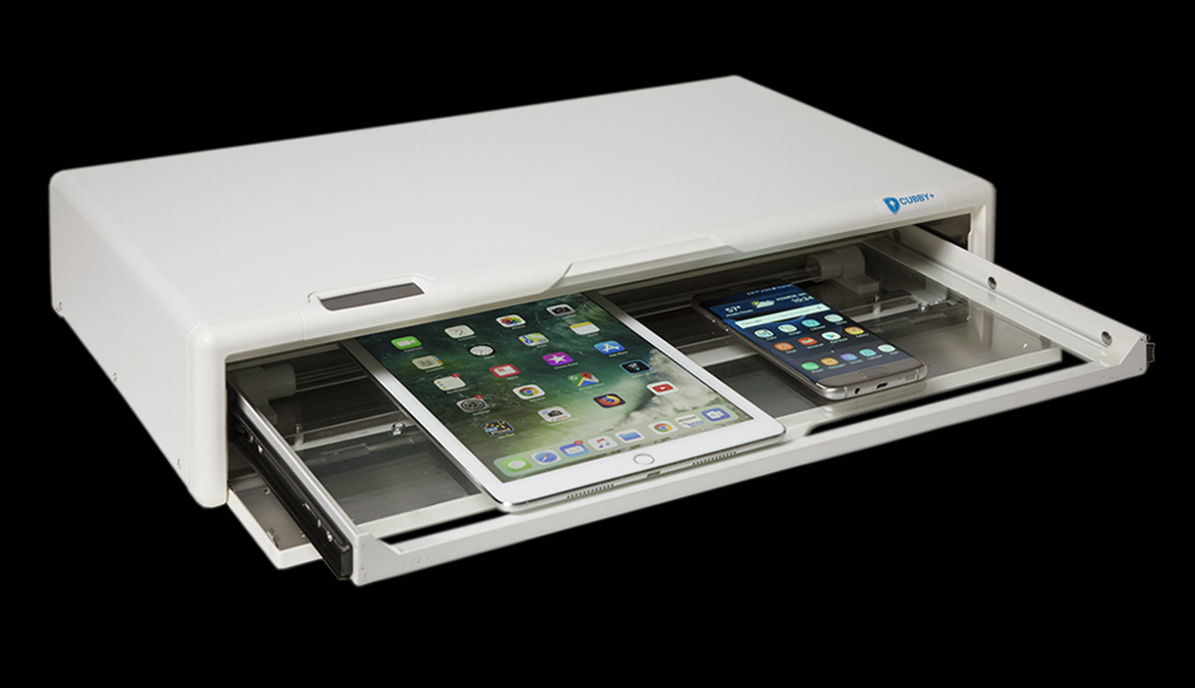
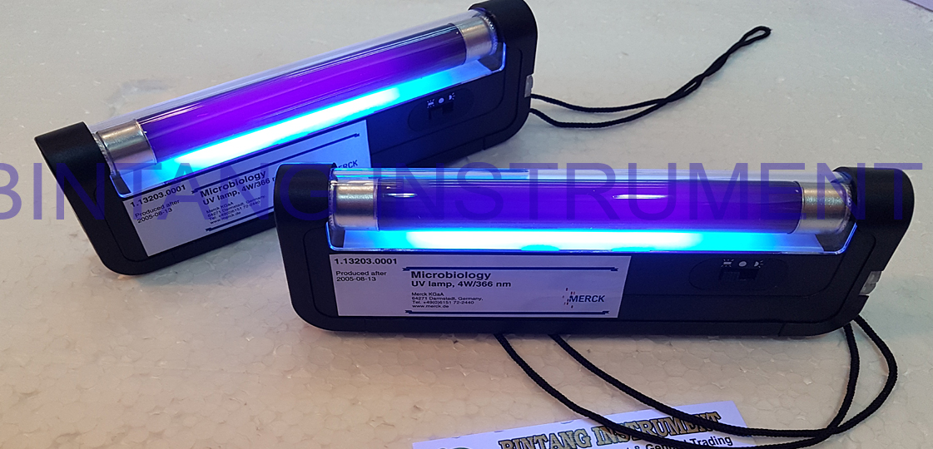
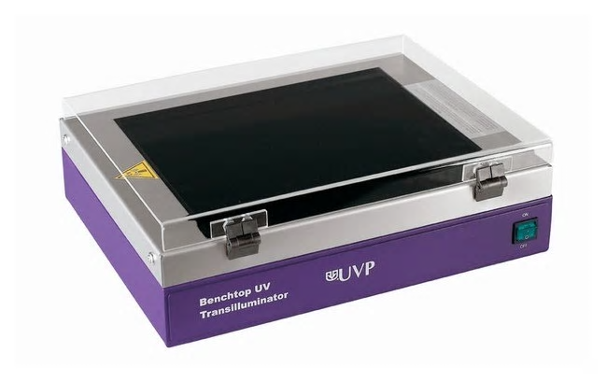
Teknologi Ruang Penyimpanan Arsip (germs/bacteria/pest control)
UV Devices

Slide 84
Teknologi Ruang Penyimpanan Arsip (germs/bacteria/pest control)
“aiScanner” plan
aiScanner

Slide 85
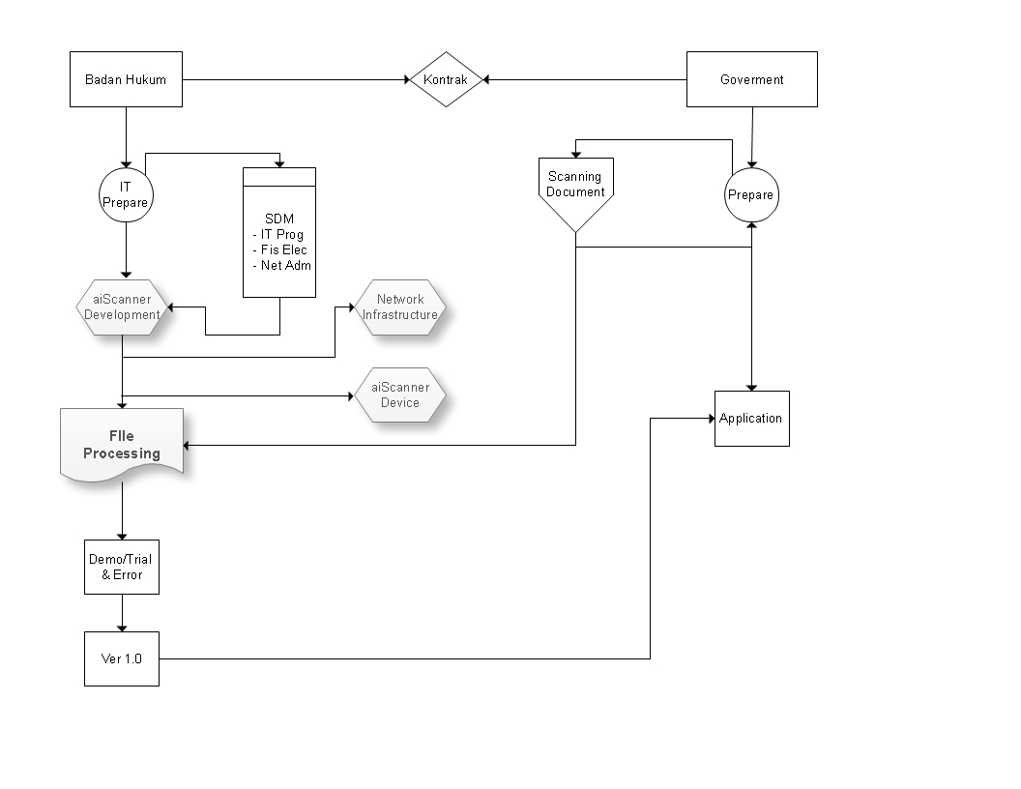

Slide 86


Slide 87


Slide 88
Cost equipment + shipping – not yet
Cost software research & development – not yet
Cost aiscanner tool production – not yet

